Slide 1
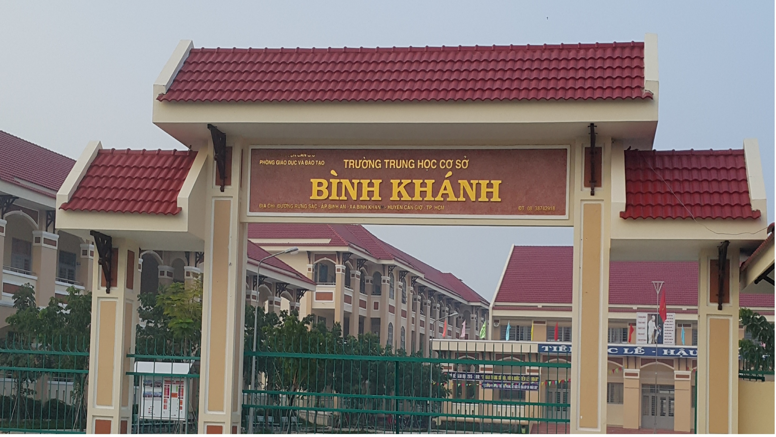
TIN HỌC LỚP 6

Slide 2
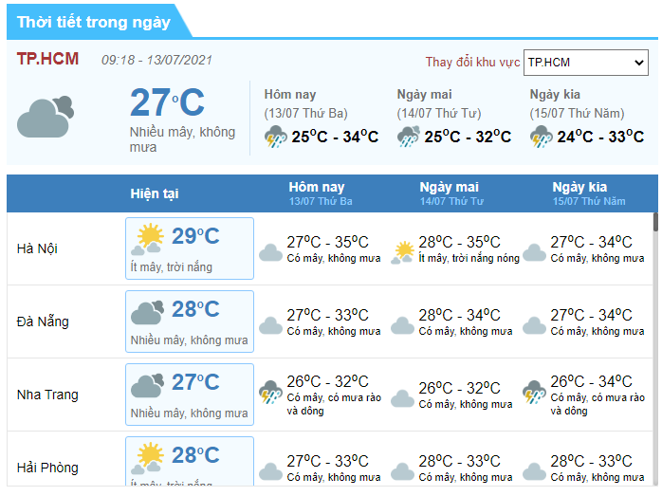
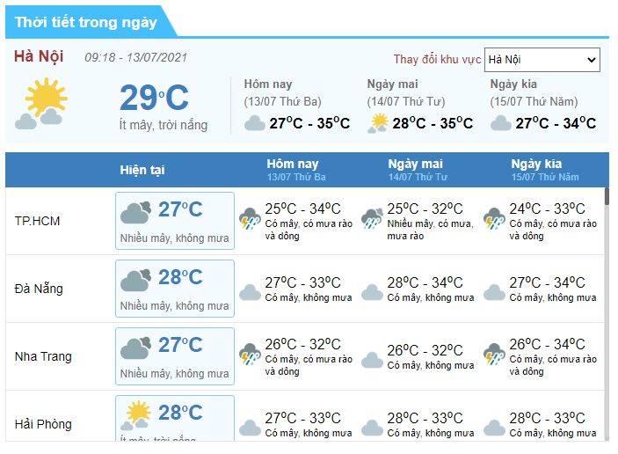
Em hãy mở trình duyệt web có trên máy tính để xem dự báo thời tiết trong ngày?.

Slide 3

Chủ đề C. TỔ CHỨC LƯU TRỮ, TÌM KIẾM VÀ TRAO ĐỔI THÔNG TIN
BÀI 3: GIỚI THIỆU MÁY TÌM KIẾM
- Nêu được công dụng của máy tìm kiếm.
VỀ KIẾN THỨC
- Xác định được từ khóa tìm kiếm ứng với một mục đích tìm kiếm cho trước.

Slide 4
Chủ đề C. TỔ CHỨC LƯU TRỮ, TÌM KIẾM VÀ TRAO ĐỔI THÔNG TIN
TIẾT 8
BÀI 3: GIỚI THIỆU MÁY TÌM KIẾM
1. Tìm kiếm thông trên Internet
NỘI DUNG BÀI
2. Máy tìm kiếm
3. Tìm thông tin bằng máy tìm kiếm

Slide 5
Tiết…. BÀI 3: GIỚI THIỆU MÁY TÌM KIẾM
1: Tìm kiếm thông trên Internet
Theo em, việc tìm kiếm thông tin trên Internet có những đặc điểm nào sau đây?

Slide 6
Tiết…. BÀI 3: GIỚI THIỆU MÁY TÌM KIẾM
1: Tìm kiếm thông trên Internet
Điền từ thích hợp vào các ý sau?
thông tin
phong phú và đa dạng.
nhiều người
tìm kiếm
mọi lúc
nhanh hơn
- Nguồn thông tin rất ………………………
- Tìm kiếm ……………… nhiều so với tìm kiếm bằng cách thông thường nhu gặp chuyên gia, đến thư viện.
- Luôn tìm đuợc thông tin chính xác nhất, phù họp với yêu cầu …………… nhất.
- Có thể tìm kiếm ………………., mọi nơi, nếu có thiết bị tìm kiếm đuợc kết nối Internet.
- Có thề trao đổi thông tin tìm kiếm được với …………….. ở khắp nơi trên thế giới.
- Tìn kiếm được các ………………. cập nhật mới nhất.

Slide 7
Tiết…. BÀI 3: GIỚI THIỆU MÁY TÌM KIẾM
1: Tìm kiếm thông trên Internet
Thông tin trên Internet
- Nguồn thông tin rất phong phú và đa dạng.
- Tìm kiếm nhanh hơn nhiều so với tìm kiếm bằng cách thông thường nhu gặp chuyên gia, đến thư viện,...
- Luôn tìm được thông tin chính xác nhất, phù hợp với yêu cầu tim kiếm nhất.

Slide 8
Tiết…. BÀI 3: GIỚI THIỆU MÁY TÌM KIẾM
1: Tìm kiếm thông trên Internet
- Có thể tìm kiếm mọi lúc, mọi nơi, nếu có thiết bị tìm kiếm đuợc kết nối Internet.
- Có thề trao đổi thông tin tìm kiếm được với nhiều người ở khắp nơi trên thế giới.
- Tìn kiếm được các thông tin cập nhật mới nhất.

Slide 9
Tiết…. BÀI 3: GIỚI THIỆU MÁY TÌM KIẾM
1: Tìm kiếm thông trên Internet
Ví dụ xem thông tin thời tiết

Slide 10
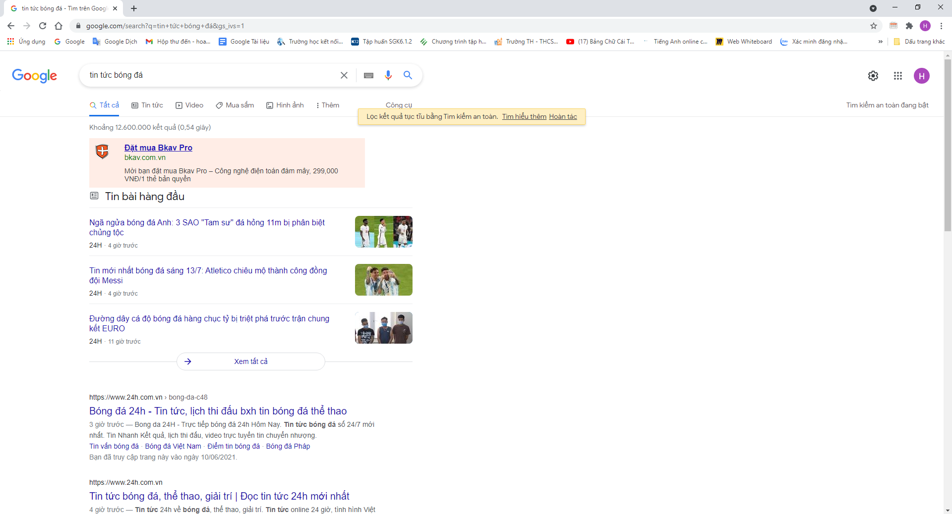
Tiết…. BÀI 3: GIỚI THIỆU MÁY TÌM KIẾM
1: Tìm kiếm thông trên Internet
Ví dụ xem tin tức bóng đá

Slide 11
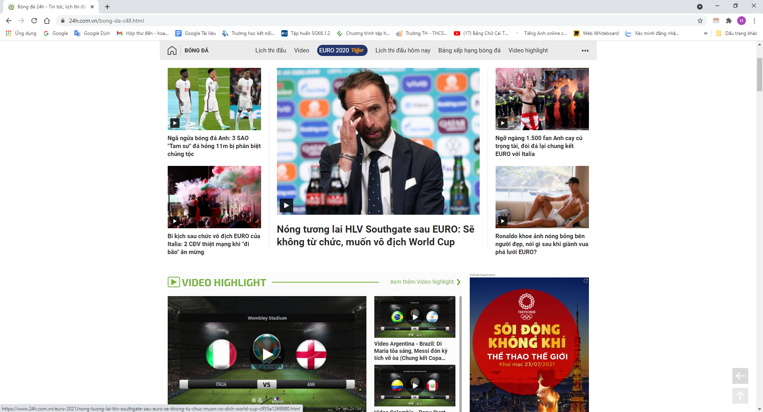
Tiết…. BÀI 3: GIỚI THIỆU MÁY TÌM KIẾM
1: Tìm kiếm thông trên Internet
Ví dụ xem tin tức bóng đá

Slide 12
Tiết…. BÀI 3: GIỚI THIỆU MÁY TÌM KIẾM
1: Tìm kiếm thông trên Internet
2: Máy tìm kiếm
Máy tìm kiếm là gì?
- Máy tìm kiếm (search engine): một hệ thống phần mềm cho phép người dùng Internet tim kiếm thông tin trên www.

Slide 13
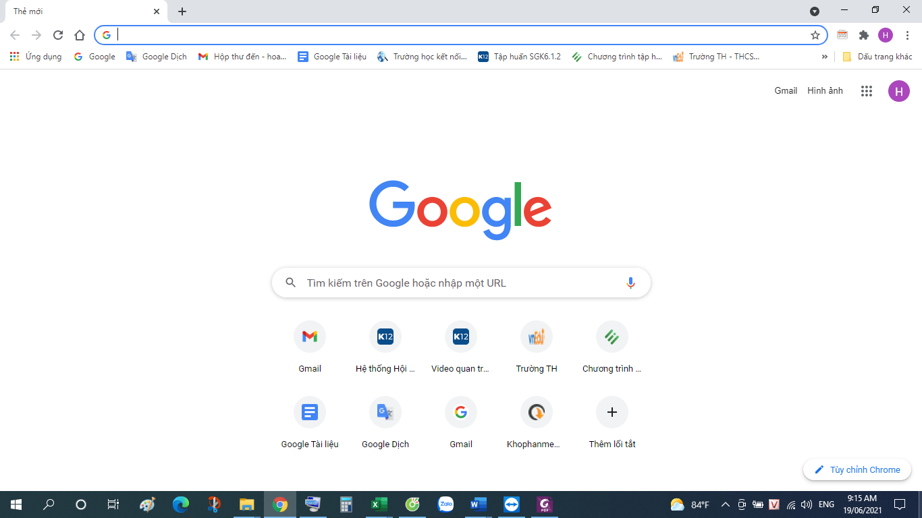
Tiết…. BÀI 3: GIỚI THIỆU MÁY TÌM KIẾM
1: Tìm kiếm thông trên Internet
2: Máy tìm kiếm
Ô nhập từ khóa tìm kiếm

Slide 14

Tiết…. BÀI 3: GIỚI THIỆU MÁY TÌM KIẾM
1: Tìm kiếm thông trên Internet
2: Máy tìm kiếm

Slide 15
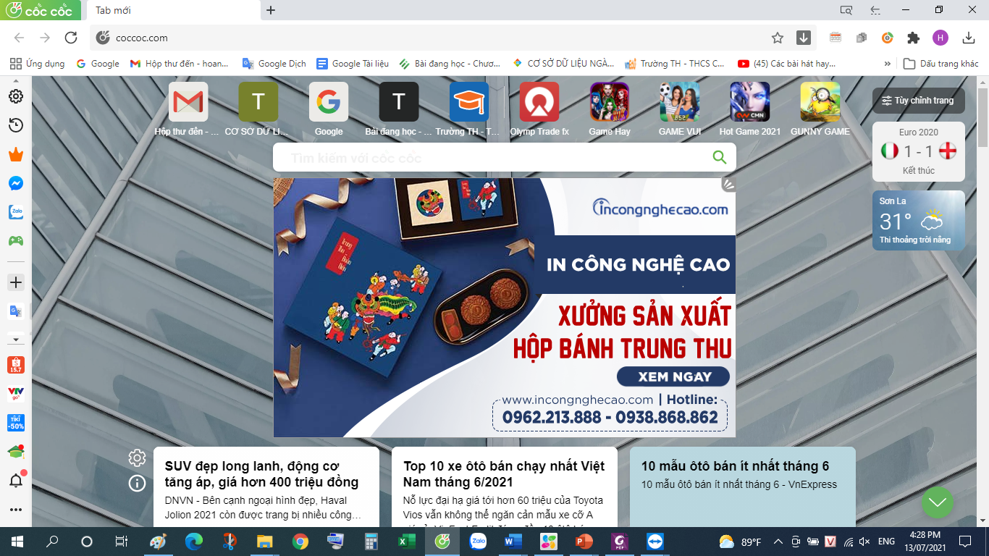
Tiết…. BÀI 3: GIỚI THIỆU MÁY TÌM KIẾM
1: Tìm kiếm thông trên Internet
Lấy ví dụ về máy tìm kiếm?
2: Máy tìm kiếm
Ô nhập từ khóa tìm kiếm

Slide 16
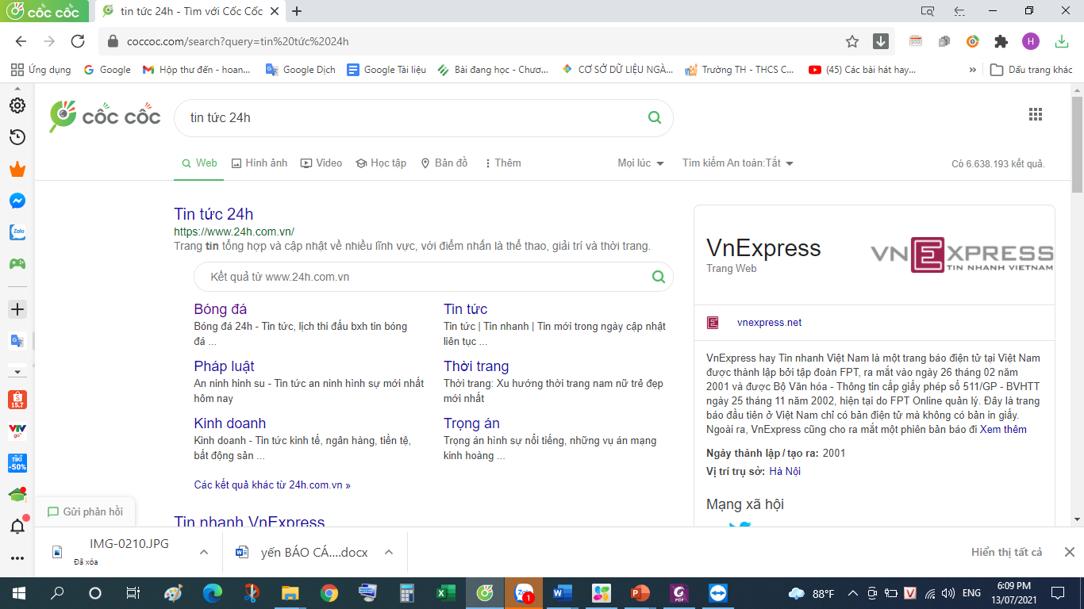
Tiết…. BÀI 3: GIỚI THIỆU MÁY TÌM KIẾM
1: Tìm kiếm thông trên Internet
Em hãy đưa ra một từ hoặc cụm từ thể hiện thông tin mà em muốn tìm để biết về trình duyệt Cốc Cốc?
2: Máy tìm kiếm
3: Tìm thông tin bằng máy tìm kiếm

Slide 17
Tiết…. BÀI 3: GIỚI THIỆU MÁY TÌM KIẾM
1: Tìm kiếm thông trên Internet
2: Máy tìm kiếm
3: Tìm thông tin bằng máy tìm kiếm
Sắp xếp lại các bước tìm kiếm sau:
a. Lựa chọn kết quả tìm kiếm
b. Nhập địa chỉ máy tìm kiếm
c. Mở trình duyệt web
d. Nhập từ khóa tìm kiếm
c. Mở trình duyệt web
b. Nhập địa chỉ máy tìm kiếm
d. Nhập từ khóa tìm kiếm
a. Lựa chọn kết quả tìm kiếm

Slide 18
Tiết…. BÀI 3: GIỚI THIỆU MÁY TÌM KIẾM
1: Tìm kiếm thông trên Internet
2: Máy tìm kiếm
3: Tìm thông tin bằng máy tìm kiếm
Các bước tìm kiếm:
Mở trình duyệt web
Nhập địa chỉ máy tìm kiếm
Nhập từ khóa tìm kiếm
Lựa chọn kết quả tìm kiếm

Slide 19
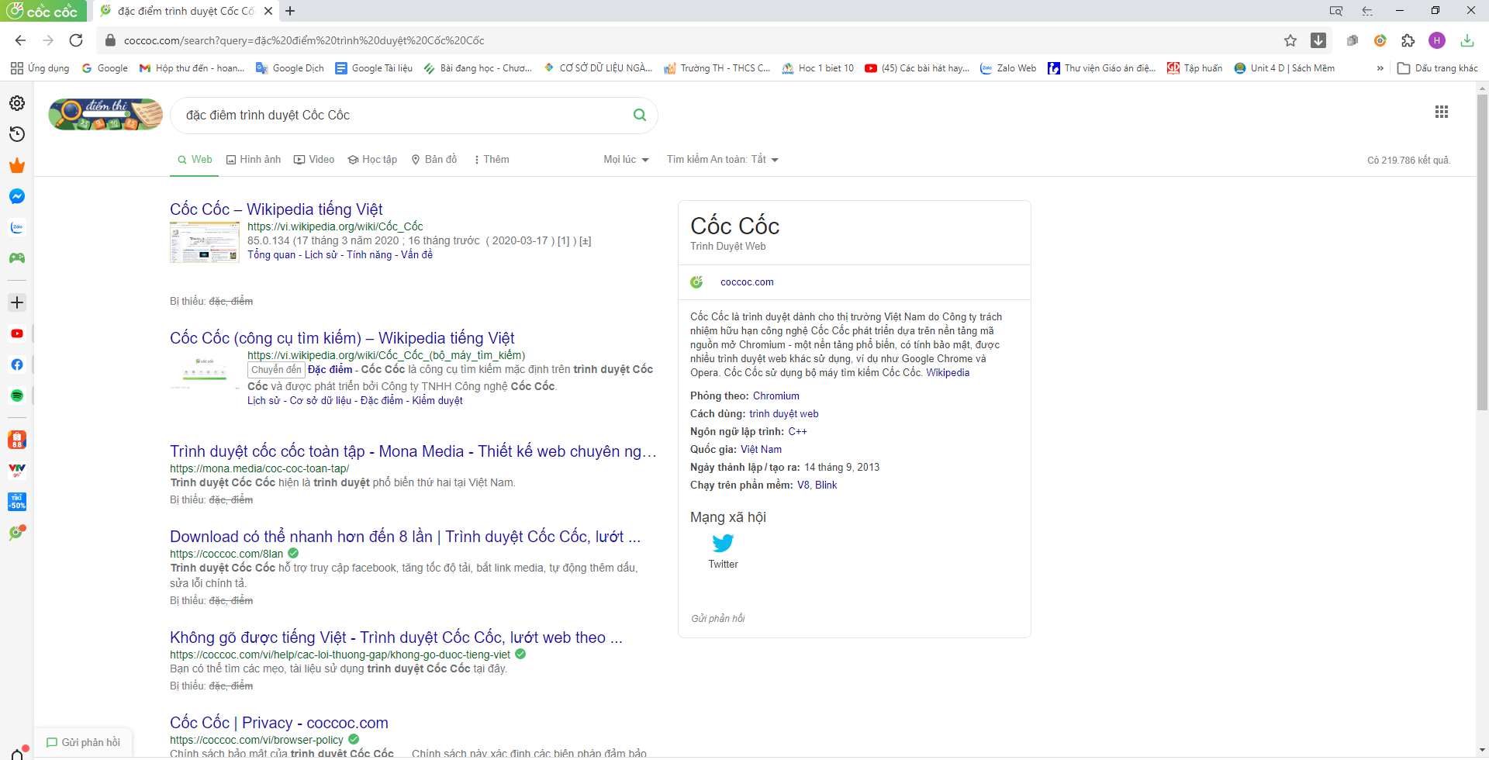
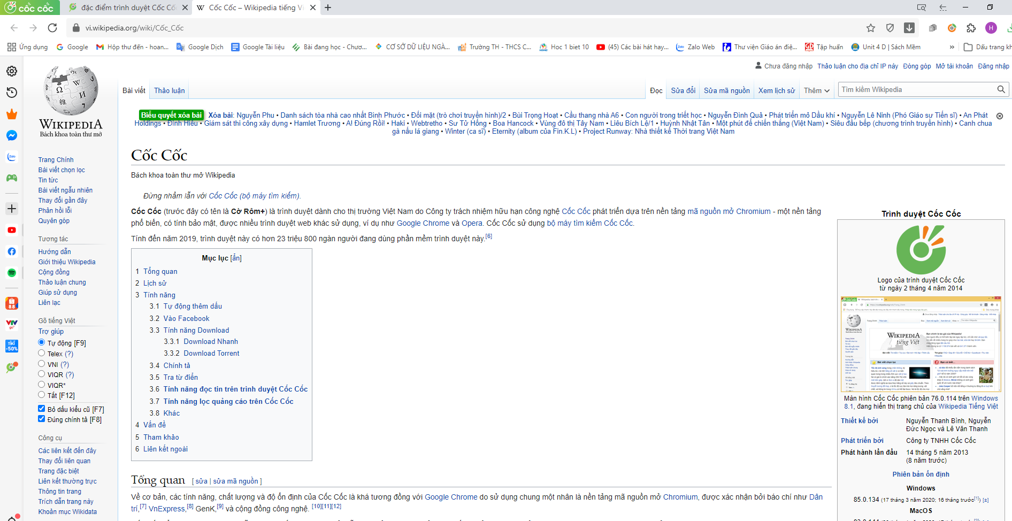
Tiết…. BÀI 3: GIỚI THIỆU MÁY TÌM KIẾM
1: Tìm kiếm thông trên Internet
Hãy tìm với từ khoá "đặc điểm trình duyệt Cốc Cốc”?
2: Máy tìm kiếm
3: Tìm thông tin bằng máy tìm kiếm

Slide 20
Tiết…. BÀI 3: GIỚI THIỆU MÁY TÌM KIẾM
1: Tìm kiếm thông trên Internet
Lấy 1 vài ví dụ về Cụm từ thông tin muốn tìm kiếm?
2: Máy tìm kiếm
3: Tìm thông tin bằng máy tìm kiếm
Vd. Cụm từ thông tin muốn tìm:
- Các món ăn ở Tây Bắc?
- Trang web học tiếng Anh hay nhất
- Tại sao nước biển lại mặn?

Slide 21
Tiết…. BÀI 3: GIỚI THIỆU MÁY TÌM KIẾM
1: Tìm kiếm thông trên Internet
Kết quả thu nhận được khi ta tìm kiếm là gì?
2: Máy tìm kiếm
3: Tìm thông tin bằng máy tìm kiếm
- Các máy tìm kiếm chủ yếu dùng từ khoá đề tim kiếm.
- Kết quả thu nhận được là danh sách các trang web có nội dung liên quan nhiều đến từ khoá.
- Ngoài ra, nhiều máy tìm kiếm cho phép tìn kiếm băng hình ảnh hoặc tiếng nói.

Slide 22
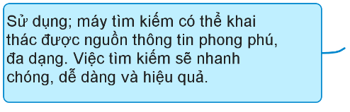
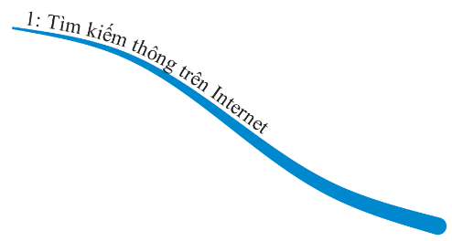
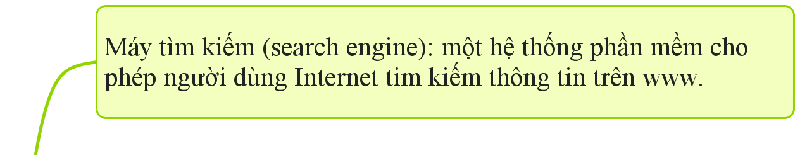


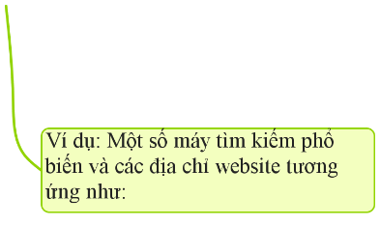
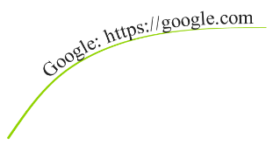
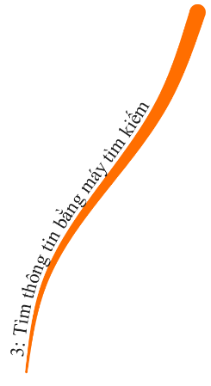

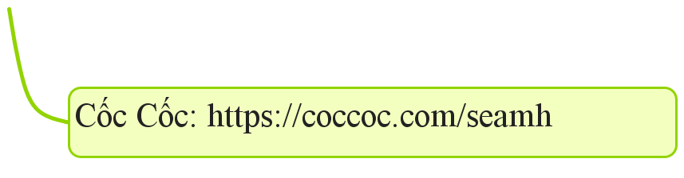
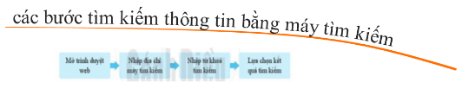
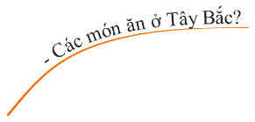

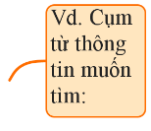

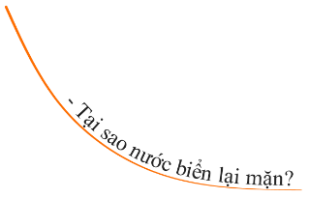
Tiết…. BÀI 3: GIỚI THIỆU MÁY TÌM KIẾM
SƠ ĐỒ TƯ DUY

Slide 23
LUYỆN TẬP
Bài 1. Sử dụng máy tìm kiếm giúp em thực hiện hiệu quả những công việc nào sau đây (so với việc không sử dụng máy tìm kiếm)?
Hãy giải thích về lựa chọn của mình.
1) Tìn thông tin về vé máy bay giá rẻ.
2) Tìm thông tin tuyền sinh vào lớp 6 của một trường trung học cơ sở gần nơi em ở.
3) Ôn tập môn Toán lớp 6.
4) Tìn tuyến xe buýt để đi từ nhà em đến trường.

Slide 24
LUYỆN TẬP
Bài 1. Sử dụng máy tìm kiếm giúp em thực hiện hiệu quả những công việc nào sau đây (so với việc không sử dụng máy tìm kiếm)?
Hãy giải thích về lựa chọn của mình.
1) Tìm thông tin về vé máy bay giá rẻ.
=> Khi tra cứu sẽ hiển thị nhiều thông tin của những hãng máy bay khác nhau ở mỗi trang web, em chỉ cần click vào trang web để tham khảo giá vé máy bay hiện trên màn hình và chọn cho mình giá vé ưng ý mà không cần phải gọi điện đến từng hãng để tham khảo (mất thời gian và tốn chi phí hơn)

Slide 25
LUYỆN TẬP
Bài 1. Sử dụng máy tìm kiếm giúp em thực hiện hiệu quả những công việc nào sau đây (so với việc không sử dụng máy tìm kiếm)?
Hãy giải thích về lựa chọn của mình.
4) Tìm tuyến xe buýt để đi từ nhà em đến trường.
=> Khi tra cứu thì sẽ hiện lên những lộ trình của xe buýt và các địa điểm mà xe buýt đến, em sẽ dễ dàng tìm được chuyến xe từ nhà em đến trường.

Slide 26
LUYỆN TẬP
Bài 2. Website nào sau đây có chức năng chính là tìm kiếm thông tin?
1) https://vietnamnet.vn
2) https://msn.com
3) https://bing.com
4) https://ngoisao.net

Slide 27
LUYỆN TẬP
Bài 3. Em có thể làm được những việc nào trong các việc sau đây?
1) Nêu lợi ích của máy tìm kiếm trong tìm thông tin.
2) Giới thiệu một vài máy tìm kiếm phố biến.

Slide 28
LUYỆN TẬP
Bài 3. Em có thể làm được những việc nào trong các việc sau đây?
1) Nêu lợi ích của máy tìm kiếm trong tìm thông tin.
=> Giúp người truy cập dễ dàng có được thông tin mình muốn khi xác định được từ khóa tìm kiếm
2) Giới thiệu một vài máy tìm kiếm phố biến.
=> cốc cốc, google, bing…

Slide 29
HƯỚNG DẪN VỀ NHÀ
- Đọc và ôn lại kiến thức đã học
- Đọc trước bài 4 TH tìm kiếm thông tin trên Internet
- Làm tiếp bài tập và bài 3 tại nhà
Bài 3. Em có thể làm được những việc nào trong các việc sau đây?
3) Xác định từ khoá phù hợp với yêu cầu tìm kiếm.
4) Thực hiện tìm kiếm thông tin bằng máy tìm kiếm.
Bài tập. Gõ từ khóa tìm kiếm về chủ đề học tập, tìm bài hát em tích, tìm khu di tích mà em biết.

